Slide 1
Množičnost povečuje razlike v kakovosti. Kaj pa pravičnost?
Posvetovanje o splošni maturi, Posvet Rica, DK SM in SAZU
Ljubljana, 20. 1. 2017
dr. Darko Zupanc
Državni izpitni center, Ric
Notes:
Power Point – najprej z držanjem tipke WINDOWS+ P oz. Fn+ F4… RAZŠIRI na dva zaslona
+ možnost View-Presenter Tools oz. „Uporabi pogled predstavitelja“ v zavihku DIAPROJEKCIJA (rabiš RAZŠIRI za več zaslonov!)

Slide 2
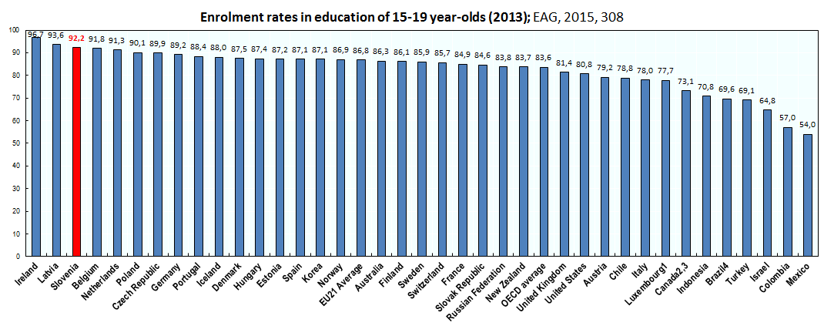
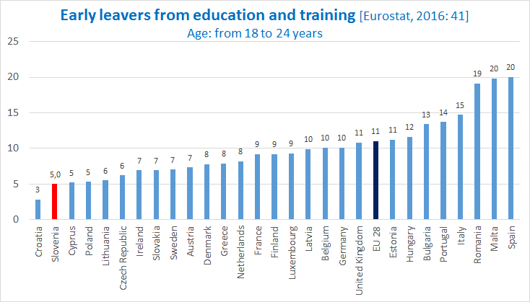
Vključenost mladih v šole…
Notes:
Chart C1.1. Enrolment rates of 15-19 and 20-29 year-olds (2013)
OECD (2015), Education at a Glance 2015: OECD Indicators, OECD Publishing. Str. 308
OECD (2016), Education at a Glance 2016: OECD Indicators, OECD Publishing, Paris.
http://dx.doi.org/10.187/eag-2016-en Figure C1.1. str. 282
Eurostat (2016). Education and Training Monitor 2016, p. 41
C:\darko\Documents\Delo\T_U_J_I_N_A\EU\Publikacije Early leavers MONITOR 2016.xlsx

Slide 3
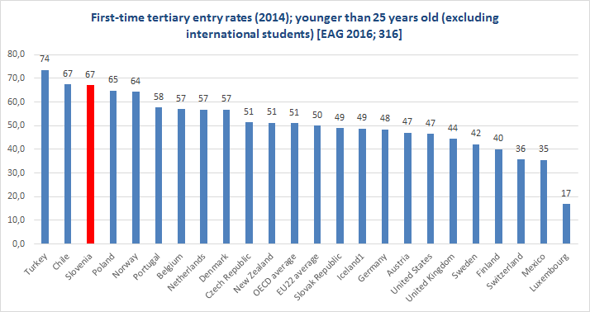
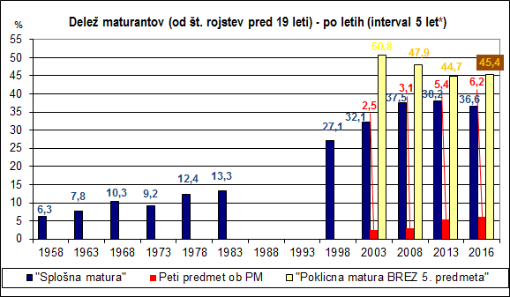
Prvič vključeni v terciarno izob. (2014); < 25 let in brez tujcev (EAG, 2016; 316)
Besedilne spretnosti odraslih Slovencev v starosti od 20-24 let: študentov, ali z že doseženo terciarno izobrazbo (289,6) je SLABŠA kot besedilna spretnost Fincev (291,2) ali Japoncev (289,9), ki niso vključeni v študij oz. nimajo terciarne izobrazbe…(PIAAC 2016)
Notes:
OECD (2016), Education at a Glance 2016: OECD Indicators, OECD Publishing, Paris.
http://dx.doi.org/10.187/eag-2016-en Figure C3.1. str. 316
VSI v SLO 71,9 % oz. BREZ tujcev 70,2 %
Education at a Glance 2016: OECD Indicators © OECD 2016 p. 316
Deleži maturantov splošne in poklicne mature v Sloveniji (v 5-letnih intervalih). (Viri: Zvezi zavod za statistiko, Statistični zavod RS, Centralni register prebivalstva, Statistični urad Republike Slovenije, Državni izpitni center)
D:\DARKO\D_a_r_k_o\Podatki\Prebivalstvo_SLO_po starosti_2005.xls
V zadnjih petdesetih letih je srednješolsko izobraževanje v Sloveniji doživelo različne spremembe. Matura ima na Slovenskem zgodovinsko vlogo, zadnja desetletja pa je doživela pravo ekspanzijo. Delež generacije, ki je po II. svetovni vojni opravil maturo, je bil manjši ali enak 10 % še vse do 70. let (slika 1). Ob koncu tega obdobja, do uvedbe usmerjenega izobraževanja in s tem odprave tradicionalne mature ob koncu gimnazije, je bil v generaciji vrstnikov maturant vsak osmi Slovenec (12 do 13 %). Po ponovni uvedbi gimnazij in mature, leta 1995, se je v zadnjih dvajsetih letih delež splošnih maturantov izjemno povečal. Od 25 % leta 1995 do skoraj 40 % zadnja leta. Splošna matura je bila in je še vedno pogoj za vpis na univerzitetni študij.

Slide 4
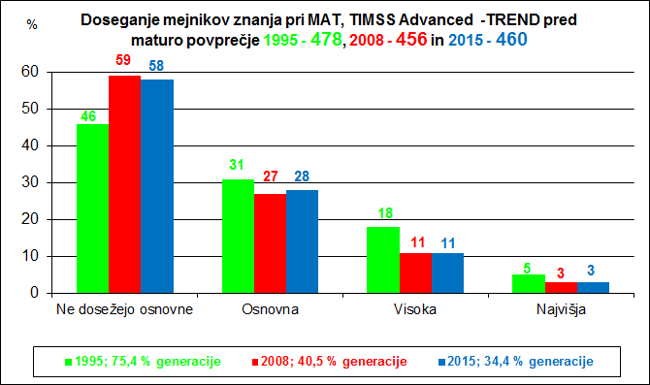
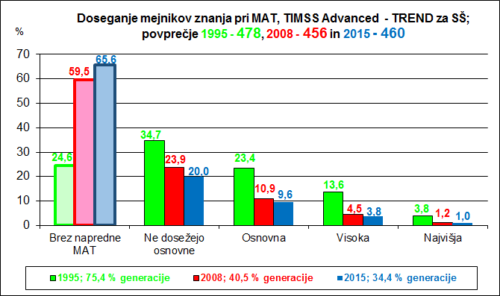
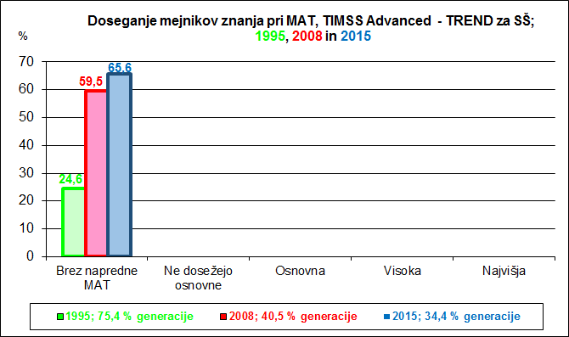
Primerjava dosežkov pri MAT v TIMSS Advanced 1995 in 2008 in 2015 – pri več kot 2-krat manjši pokritosti glede na 1995
Notes:
C:\darko\Documents\Delo\T_U_J_I_N_A\TIMSS\TIMSS_2015
MAT_FIZ_in_TIMSS_Advanced_1995_2015.xlsx

Slide 5
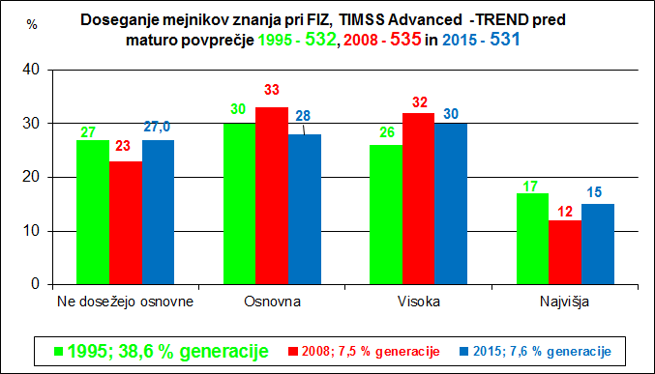
Primerjava dosežkov pri FIZ v TIMSS Advanced 2015, 2008 in 1995 – pri 5-krat večji pokritosti
Notes:
C:\darko\Documents\Delo\T_U_J_I_N_A\TIMSS\TIMSS_2015
MAT_FIZ_in_TIMSS_Advanced_1995_2015.xlsx

Slide 6
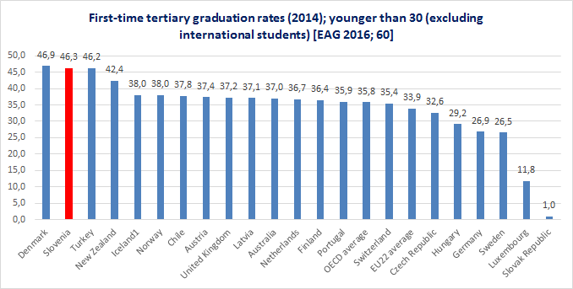
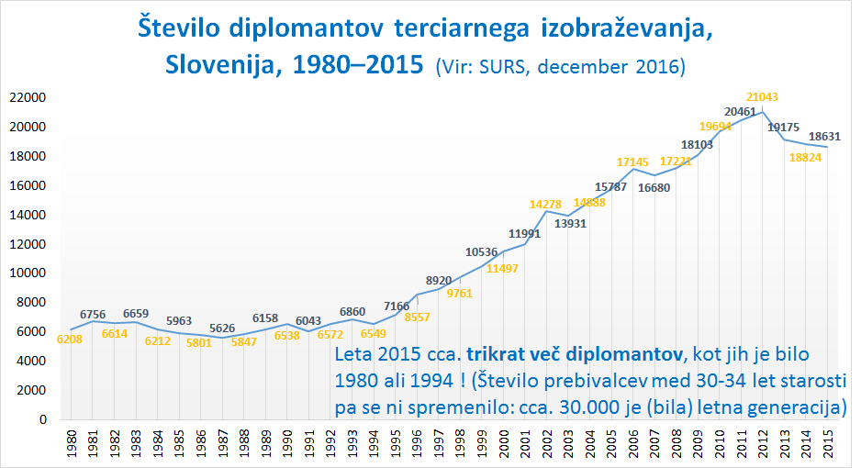
Delež diplomantov v terciarnem izobraževanju - prva diploma (2014); mlajši od 30 let in brez tujcev (EAG, 2016; 60)
  48 % vključenost generacije od 19-24 let v terciarno; smo 1. in za 15 % več od EU-28
  (SURS, 2015); Nacionalni cilj pa je 75 % ???
Notes:
Figure A3.1. str. 60
OECD (2016), Education at a Glance 2016: OECD Indicators, OECD Publishing, Paris.
http://dx.doi.org/10.187/eag-2016-en str. 35
OECD (2015), Education at a Glance 2015: OECD Indicators, OECD Publishing.
Str. 340
Vir: Statistični urad Republike Slovenije
C:\darko\Documents\D_a_r_k_o\Q_Kakovost\Q_Zupanc_Contribution\SAZU_2015in2017 Št_diplomantov-Slo_1980_2016.xlsx

Slide 7
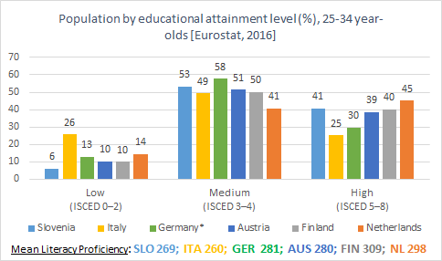
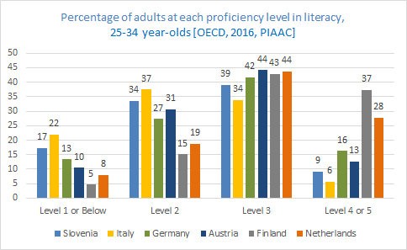
V starosti od 25-34 [PIACC, 2016]
  Slovenija (2015) ima med 25-34:
  - mnogo manjši delež nizko izobražene populacije - 5,9 % (16,6% v EU-28);
  - znatno večji delež srednje izobražene populacije - 53,4 %
  (45,6 % v EU-28) in
  - tudi že večji delež visoko izobražene populacije - 40,8 % (37,9% v EU-28)
  Med 25-34 letniki: bralna spretnost odraslih Slovencev 269,4 (OECD 278,5); pri matematični spretnosti pa 272,5 (OECD 273,5);
  V Slo znižanje glede na 16-24
Notes:
V Slovenji je bralna in matematična pismenost zniža glede na generacijo (od 16-24), v OECD se poveča, pri matematiki je bila OECD z generacijo (od 16-24) slabša od slovenske
C:\darko\Documents\Delo\T_U_J_I_N_A\OECD\PIAAC
Population 2015_by educational attainment level_25_34 Old_EUROSTAT.xlsx
Socio_demographic_Slika 6_.xlsx

Slide 8
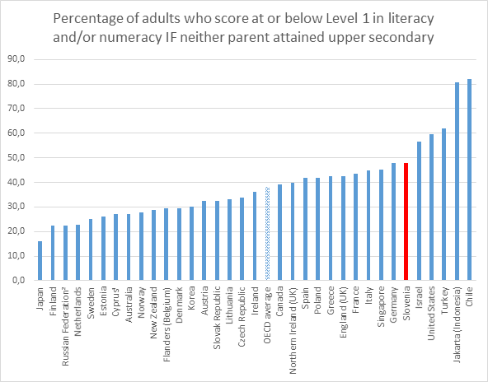
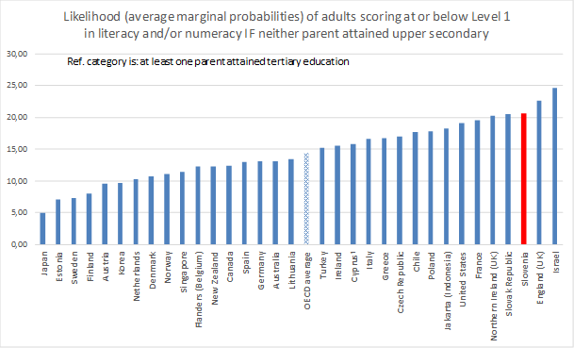
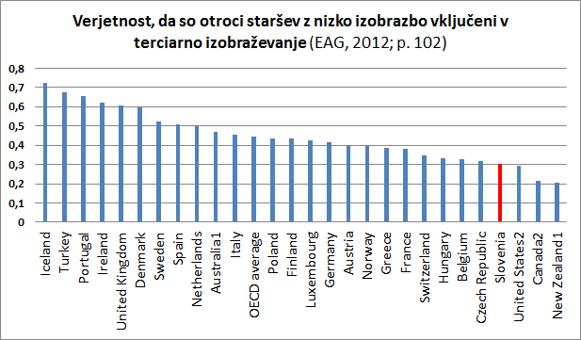
V Sloveniji je 20,6-krat večja verjetnost med odraslimi pri katerih noben od njihovih staršev nima srednje šole in odraslimi pri katerih ima vsaj en starš terciarno izobrazbo, da v pismenosti NE dosežejo niti nivoja 2!
SLO
47,9 %
PRAVIČNOST?
Če starši nimajo niti SŠ, skoraj polovica od njihovih otrok v odraslosti v Sloveniji ostane funkcionalno nepismenih!
Notes:
C:\darko\Documents\Delo\T_U_J_I_N_A\OECD\PIAAC Grafi iz Socio_demographic_slike 6_.docx
Vir: Raziskava spretnosti odraslih (PIAAC) (2012, 2015), tabele A3.2 (L), A3.5 (L), A3.9 (L), A3.12 (L) in A3.14 (L)
(http://dx.doi.org/10.1787/8889333664
OECD (2012), Education at a Glance 2012: OECD Indicators, OECD Publishing. Str. 102
http://dx.doi.org/10.1787/eag-2012-en63)

Slide 9
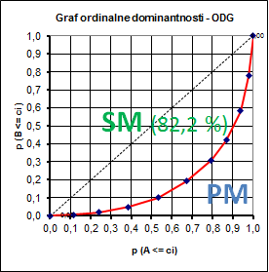
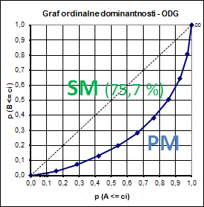
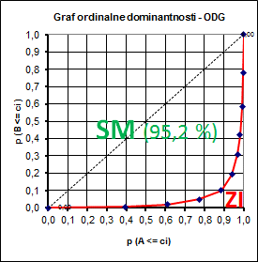
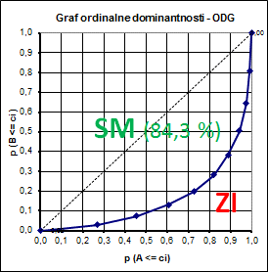
Verjetnosti za SŠ …
Za pravičnost je ključna že OŠ in prehod v SŠ…
Oddelčni ESCS v gimnaz. oddelkih (SM) vs. PM
96,9 %
Boljše ali enako znanje iz MAT pri NPZ…
Pisa 2009
So iz družine z večjim ali enakim SEI…
Notes:
Verjetnost, da je oddelčni SES (ESCS, PISA 2009) v programu, ki vodi na poklicno maturo višji (ali enak) SES kot oddelčni gimnazijski SES v Sloveniji je samo 3,1 %

Slide 10
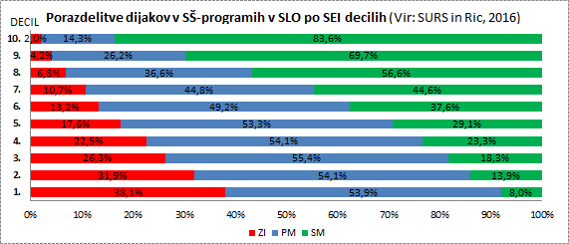
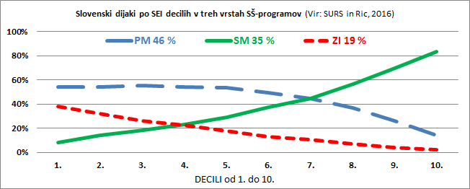
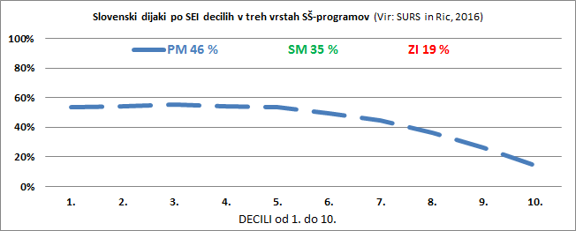
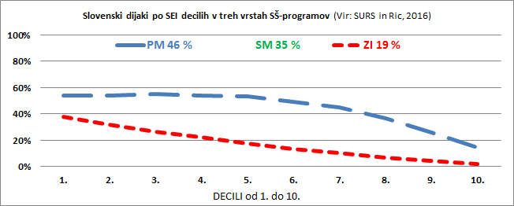
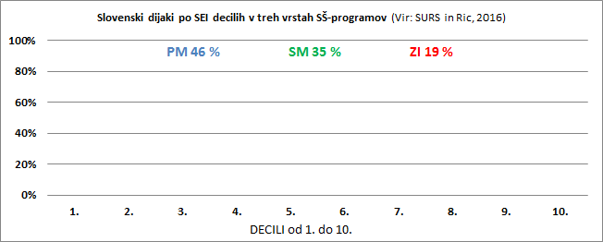
„Pravičnost“ na prehodu iz OŠ v SŠ?
Dijak iz družine s SEI v 10. decilu bo v Sloveniji z 83,6% verjetnostjo SŠ zaključil z gimnazijio (SM)
Če pa je dijak iz družine s SEI v 1. decilu bo zaključil gimnazijo (SM) z 8 % verjetnostjo
Notes:
C:\darko\Documents\Delo\Quality_Equity\EQUITY\EQ_SURS
KopijaZvezek1_NOV_2016.xlsx

Slide 11
Namesto zaključka, kakovost IN pravičnost!
Odgovor je: proti množičnosti na račun kakovosti in pravičnosti, tudi za „ceno“ znižanja visokih odstotkov vključenih, izdelali (diplom)…
Zmotno je mišljenje, da z zniževanjem standardov, množičnostjo vključenih v višje stopnje izobraževanja, inflacijo ocen, spričeval in diplom, da se plačuje „davek“ KAKOVOSTI, da pa se povečuje možnosti deprivilegiranim, z nizkim SES in… prispeva k pravičnosti
Nezahtevna šola je le drugo ime za uvrstitev otrok iz nižjega srednjega razreda v krog ljudi, ki so se jim zaprle poti do prestižnih mest v družbi
(Gaber in Tašner, 2009)
MATEJEV UČINEK: »Kdor ima, temu se bo dalo in bo imel obilo; kdor pa nima, se mu bo vzelo še to, kar ima.« (Matejev evangelij, Mt 13,12, Mt 25,29)
Prepozno soočanje šolske politike z vprašanjem pravičnosti, šele v terciarnem izobraževanju in pri odraslih, se izkaže kot neučinkovit in nepravičen sistem (Wößmann, 2008)
Ni vprašanje kakovost ALI pravičnost; cilj je kakovost IN pravičnost!
Notes:
V želji po zmanjševanju razlik v družbi NI prava rešitev, da se pri vrednotenju znanja dela uravnilovka in zakriva razlike; da od učencev ne pričakujemo in ne zahtevamo veliko in ne izpostavimo odličnosti
Pri tem pa je najmanj tako pomembna pravičnost; če je ponavljanje razreda in so razlike v ocenah v veliki meri pogojene s SES mladostnika oz. njegove družine…, je to NE-pravično
Povečevanje vpisa v gimnazije in posledično premiki v poklicnem in strokovnem šolstvu ter množično vključevanje v terciarno izobraževanje ima mnogo večji vpliv na kakovost, standarde znanja in nižanje učinkovitosti kot vse kurikularne reforme in didaktične novosti
In še poveličevanje koncepta izbire oz. ne-izbire učnih vsebin, zahtevnosti in zgodnje (ne)izbire predmetov, modulov lahko še poglobi omenjene pristope “nevidne pedagogike”, da se tudi pri temeljnih znanjih in spretnostih učence ne obremenjuje s tistim, česar lahko ne bi znali
_______________________________________________________________________________________________________________
Z modernimi pristopi bi učence radi obvarovali: napora, PREobremenjenosti, nelagodja; OBVEZNOSTI in obveznega in vključevanja v SKUPINE, tudi prilagajanja, primerjanja znotraj skupine
Mladini želimo omogočiti: ugodje, izbirnost, individualni pristop, poudarjanje njihovega ega-(o)izma, da je vse kar izrečejo in naredijo prav, da (se) lahko vedno (pre)mislijo (NASPROTJE od: „da mislijo“ / „da (se lahko vsakič pre)mislijo; da se lahko vedno stvari spremenijo, da je pomemben trenutek / da ni potrebna (vz)trajnost…)…
V takih nestabilnih, spremenljivih, nepredvidljivih in nejasnih okoliščinah so še posebej v slabi poziciji revni (brez eksistenčne neodvisnosti), skupine na obrobju družbe (brez močnih povezav v svojem okolju) in ??? (s šibkim kulturnim kapitalom)…
Wößmann, L. (2008). Efficiency and equity of European education and training policies. International Tax and Public Finance, 15(2), 199-230.

Slide 12
Hvala za pozornost.
dr. Darko Zupanc
darko.zupanc@guest.arnes.si
Notes:
Power Point – najprej z držanjem tipke WINDOWS+ P oz. Fn+ F4… RAZŠIRI na dva zaslona
+ možnost View-Presenter Tools oz. „Uporabi pogled predstavitelja“ v zavihku DIAPROJEKCIJA (rabiš RAZŠIRI za več zaslonov!)

